Slide 1
Реализация Постановления Правительства РФ от 28 января 2019 года № 50 по раздельному размещению молочной продукции
Начальник отдела защиты прав потребителей Управления
Роспотребнадзора по Ленинградской области
С.Ю. Разуваева

Slide 2
Новые требования к раздельному размещению молочной продукции
Постановлением Правительства РФ от 28 января 2019 года № 50 установлены требования к раздельному размещению молочной продукции в торговом зале в зависимости от её компонентного состава.
Соответствующие изменения внесены в Правила продажи отдельных видов товаров (утверждены Постановлением Правительства от 19 января 1998 года №55).

Slide 3
Новые требования к раздельному размещению молочной продукции
Подписанным постановлением установлено, что в торговом зале или другом месте продажи молочные, молочные составные и молокосодержащие продукты должны размещаться так, чтобы их можно было визуально отделить от других пищевых продуктов, и сопровождаться информационной надписью «Продукты без заменителя молочного жира»
п. 33(1) введен Постановлением Правительства РФ от 28.01.2019 N 50
Требования вступили в силу с 1 июля 2019 года

Slide 4
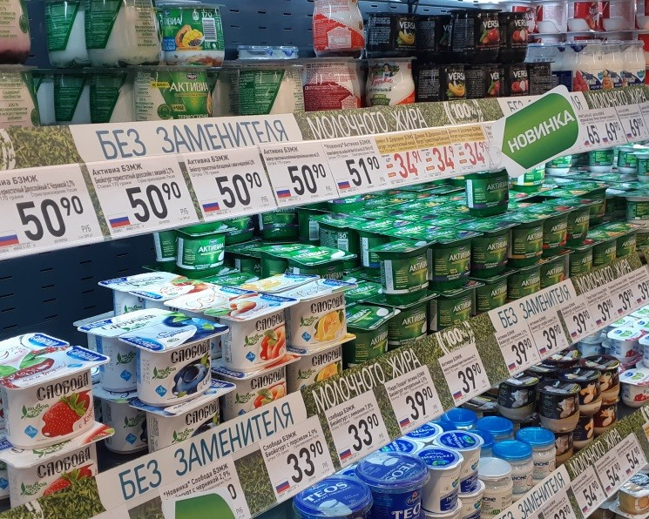
Новые требования к раздельному размещению молочной продукции
Раздельное размещение видов молочной продукции в зависимости от их компонентного состава позволит упростить выбор такой продукции покупателями.

Slide 5
Новые требования к раздельному размещению молочной продукции
Те виды молочной продукции, которые соответствуют определениям
приведенным в Техническом регламенте Таможенного союза «О безопасности молока и молочной продукции» (ТР ТС 033/2013)-
«молочный продукт»,
«молочный составной продукт»
и «молокосодержащий продукт»,
должны быть сгруппированы таким образом, чтобы их локальное
размещение исключало смешивание, прежде всего, с теми видами
молочной продукции, которые относятся к «молокосодержащему
продукту с заменителем молочного жира», определение и виды
которого также указаны в ТР ТС 033/2013.

Slide 7
Новые требования к раздельному размещению молочной продукции
Рекомендации не содержат обязательных требований, и носят рекомендательный характер, но позволяют выбрать тот или иной приемлемый способ размещения продукции (с применением разделителей «Продукты без заменителей молочного жира»
Организации торговли вправе самостоятельно определять способы выкладки продукции

Slide 8
Рекомендуемые способы размещения (выкладки) молочных, молочных составных и молокосодержащих продуктов в торговом зале
Выкладка продуктов с применением разделителей
Выкладка продуктов с дополнительным оформлением ценников
Выкладка продуктов с дополнительным оформлением товарных полок и ценников.
Выкладка в одном низкотемпературном холодильнике.

Slide 9
Пример выкладки продуктов с применением полочных разделителей

Slide 10
Пример выкладки продуктов с дополнительным оформлением товарных ценников

Slide 11
Пример выкладки продуктов с дополнительным оформлением товарных полок и ценников в зале

Slide 12
Пример выкладки продуктов в одном низкотемпературном холодильнике е

Slide 13
Пример выкладки продуктов в низкотемпературном холодильнике и на товарных полках

Slide 14
Пример размещения товаров, не являющегося выкладкой

Slide 15
Пример сопровождения выкладки товаров информационной надписью на ценникодержателях и "стопперах"

Slide 16
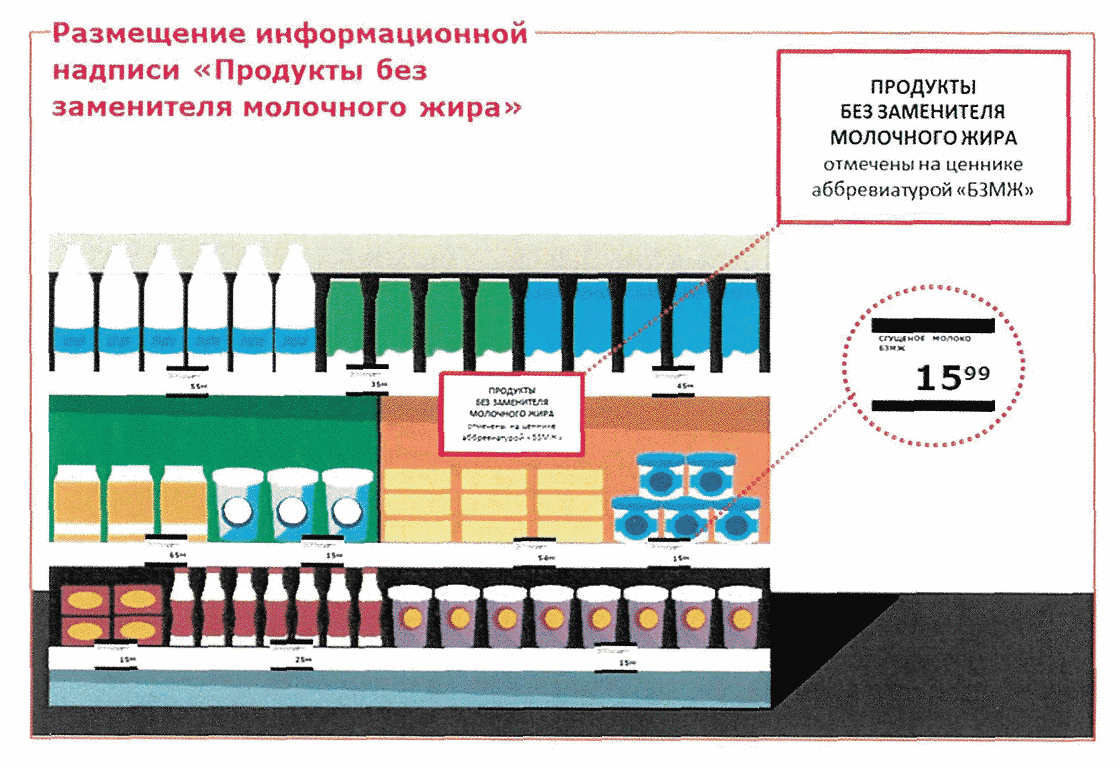
Пример выкладки продуктов с информационным сопровождением продуктовой полки

Slide 17
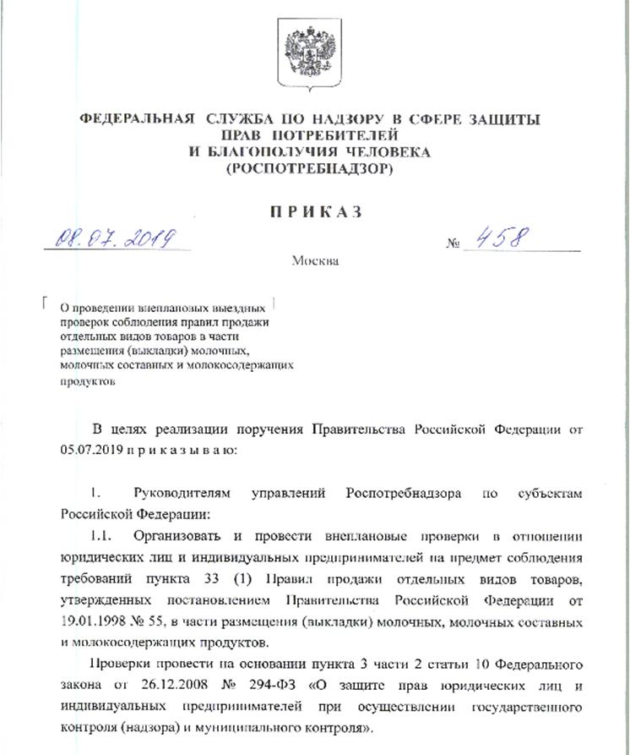
Приказ Роспотребнадзора № 458 от 08.07.2019
В целях реализации поручения Правительства РФ от 05.07.2019 Роспотребнадзором издан Приказ от 08.07.2019 № 458
о проведении внеплановых выездных проверок.

Slide 18
Результаты контрольно-надзорных мероприятий по исполнению Приказа Роспотребнадзора № 458 от 08.07.2019
27,8 % торговые сети
Проверено объектов - 785

Slide 19
Результаты контрольно-надзорных мероприятий по исполнению Приказа Роспотребнадзора № 458 от 08.07.2019

Slide 20
Результаты контрольно-надзорных мероприятий по исполнению Приказа Роспотребнадзора № 458 от 08.07.2019
33,6 %
торговые сети
92,1 % объектов с нарушениями (723 объекта)
Ответственность за нарушение правил продажи отдельных
видов товаров предусмотрена статьей 14.15 КоАП РФ

Slide 21
Результаты контрольно-надзорных мероприятий по исполнению Приказа Роспотребнадзора № 458 от 08.07.2019
В том числе
55 предупреждений
Составлено протоколов - 666
В том числе в отношении :
юридических лиц-15
д.лиц и индивидуальных предпринимателей - 40
Ответственность за нарушение правил продажи отдельных
видов товаров предусмотрена статьей 14.15 КоАП РФ

Slide 22
Результаты контрольно-надзорных мероприятий по исполнению Приказа Роспотребнадзора № 458 от 08.07.2019
Общая сумма наложенных штрафов 3 491, 00 тыс. рублей
В отношении юридических лиц- 2674, 00 тыс. руб.
В отношении :
д. лиц и индивидуальных предпринимателей –
817 тыс. руб.

Slide 23
Примеры выявленных нарушений в ходе проведенных проверок

Slide 24
Удаленное, недоступное размещение от места выкладки информационной надписи с расшифровкой аббревиатуры «БЗМЖ»

Slide 25
Отсутсвует локальное размещение продукция без заменителя молочного жира, исключающее смешивание с другими пищевыми продуктами

Slide 26
Сырок кокосовый глазированный «Чудо» ( информация на упаковке - с заменителем молочного жира )
Заменитель молочного жира

Slide 27
На ценнике данная продукция позиционирована как продукция «БЗМЖ»

Slide 28
Информация об отсутсвии заменителя молочного жира не предоставлена ни одним из возможных способов

Slide 29
При выкладке данной продукции допущено оформление ценников без наглядной информации об отсутствии заменителя молочного жира. Иные способы размещения необходимой информации отсутствуют.

Slide 30
Информационная надписью "Продукты без заменителя молочного жира" не представлена ни одним из рекомендованных или иных способов.

Slide 31
Некорректное оформление ценников «Продукт без заменителя……..» . Дополнительная информация об отсутствии заменителя молочного жира отсутствует.

Slide 32
Отсутсвует локальное размещение продукция без заменителя молочного жира, исключающее смешивание с другими пищевыми продуктами

Slide 33
Отсутсвует локальное размещение продукция без заменителя молочного жира, исключающее смешивание с другими пищевыми продуктами

Slide 34
Полное отсутствие информации

Slide 35
Примеры надлежащей выкладки
!

Slide 36
Наглядное, доступное для ознакомления размещение информационного плаката в месте выкладки продуктов. Выкладка продуктов с дополнительным оформлением товарных полок и ценников.

Slide 37
Пример выкладки продуктов в одном низкотемпературном холодильнике (БЗМЖ)

Slide 38
Пример выкладки продуктов в одном низкотемпературном холодильнике (СЗМЖ)

Slide 39
Благодарю за внимание

